Slide 1

Прудников Е.А.
РАЗРАБОТКА МОДЕЛЕЙ ПРЕДУПРЕЖДЕНИЯ СБОЕВ НА ПРОИЗВОДСТВЕННОЙ ЛИНИИ С ИСПОЛЬЗОВАНИЕМ МЕТОДОВ МАШИННОГО ОБУЧЕНИЯ
Научный руководитель:
Соболевская Елена Павловна
кандидат физико-математических
наук, доцент
Июнь, 2017

Slide 2

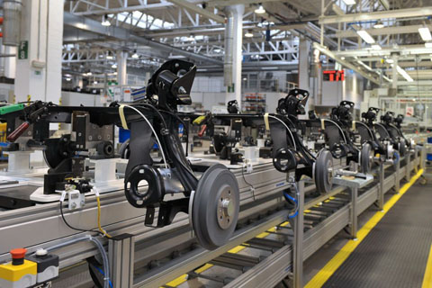
Актуальность
2

Slide 3
Задачи
Обработка измерительных данных датчиков производственной линии;
Разработка моделей анализа обработанных данных для оценки вероятности возникновения сбоя на производственной линии.
3

Slide 4
Схема производственной линии
-0.5 – 0.5 - норма
S1
S2
S3
L1
QC
…
L2
QC
…
…
SN
L3
4

Slide 5
Схема производственной линии с использованием модели
S1
S2
S3
L1
M
…
L2
QC
…
…
SN
L3
5

Slide 6



Оценка качества модели
Оценка качества проводилась по 2 метрикам:
Matthews correlation coefficient
AUC-PR
,где a(x) – ответ алгоритма на объекте; y – истинная метка класса на этом объекте;
 | y = 1 | y = 0
a(x) = 1 | True Positive (TP) | False Positive (FP)
a(x) = 0 | False Negative (FN) | True Negative (TN)
6

Slide 7
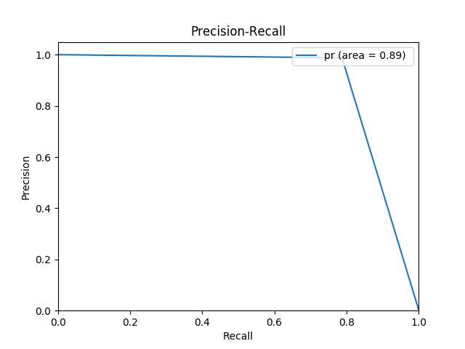

Оценка качества модели
MCC xgboost – 0.880542790287
MCC RF – 0.883546612578
AUC-PR xgboost – 0.89
AUC-PR RF – 0.89
7

Slide 8
Заключение
Был проведен анализ измерительных данных датчиков;
Построены модели машинного обучения;
Исследовано их качество;
Проведено сравнение результатов работы моделей при использовании различных алгоритмов машинного обучения.
8

Slide 9
Спасибо за внимание
Июнь, 2017

